Slide 1
CPLP, Digitalização e os ODS
Vitor Santos, ISEG

Slide 2
Infraestruturas e crescimento
Os investimentos em infraestruturas em África contribuíram para um crescimento de 1% do PIB;
Em comparação, o efeito conjunto das politicas de estabilização macroeconómica e das politicas estruturais apenas se refletiram num incremento de 0.8%.
Estes resultados mostram bem o papel impulsionador dos investimentos em infraestruturas.
Fonte: Calderón, C. (2008), Infraestructure and growth in Africa, World Bank.

Slide 3
Infraestruturas e crescimento
O contributo expressivo das infraestruturas para o crescimento económico dos países africanos deve-se sobretudo aos investimentos nas telecomunicações.
As deficientes infraestruturas energéticas têm um contributo negativo para o crescimento de -0,11%.
Fonte: Calderón, C. (2008), Infraestructure and growth in Africa, World Bank.

Slide 4
A digitalização contribuiu para mudar o modo de vida de muitos cidadãos
A Índia proporcionou uma identificação digital a 1000 milhões de cidadãos em cinco anos através da criação da Aadhaar.
O M-Pesa, um serviço financeiro móvel criado em 2007 no Quénia pela Vodafone, oferece serviços a 29,5 milhões de clientes ativos em 10 países diferentes, dispondo de uma rede de 287.400 agentes.
A plataforma de comércio eletrónico da Alibaba, permitiu o acesso de 8 milhões de empresários chineses a uma plataforma de comércio que exporta para 190 países.

Slide 5
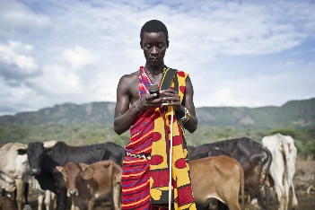
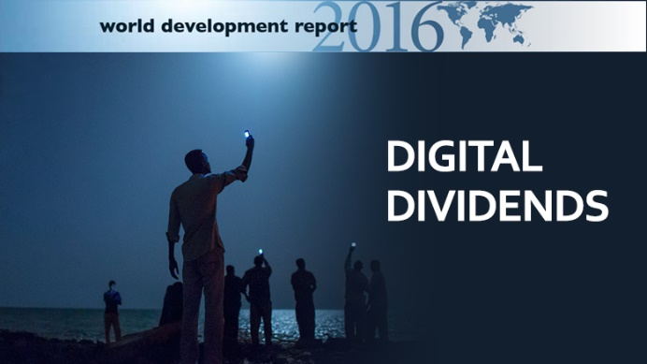


A digitalização é instrumental no cumprimento dos ODS
Digitalização
Inclusão
Financeira
Saúde
Agricultura
Identidade Digital
Educação
Inclusão Social
M-Pesa, serviço financeiro que em 2007 foi distribuído por telemóvel através da Safaricom, a filial queniana da Vodafone.
A Africa Subsaariana suporta 25% da carga global das doenças mas beneficia apenas de 1% das despesas globais em saúde.
Mais de 40% da produção agrícola é perdida devido às insuficiências ao nível da informação, do armazenamento e da rede de frio, à escassez de infraestruturas de transporte e de eletricidade e aos furtos.
A Identidade Digital é um bem público que confere ao seu possuidor direitos e deveres económicos e de cidadania. Existem 2400 milhões de pessoas não estão ainda registadas em termos globais.

Slide 6
Adoção do digital pelas empresas, pessoas e governos
Fonte: Digital Adoption Index, World Bank.

Slide 7
Digitalização tem maiores impactos nos países desenvolvidos
Países desenvolvidos
Países em desenvolvimento
O investimento em TIC determinou cerca de 20% do crescimento global no período 1995-2014.
Contudo, o impacto médio global nas TIC foi de 27% para os países desenvolvidos e 14% para os países em desenvolvimento.
Fonte :World Bank (2016), Digital Dividends, World Development Report.

Slide 8
Hiato digital em África
Hiato Digital
Nível de rendimento
Pobres / Classe média
Faixa etária
Adultos / Jovens
Territorial
Rurais / Urbanas
Género
Mulheres / Homens
Fonte :World Bank (2016), Digital Dividends, World Development Report.

Slide 9
Preços e velocidade de acesso nos países da Africa Subsaariana
Os preços da Internet na Africa Subsaariana são muito elevados quando comparados com a média global: 8 dos 10 países pior posicionados são da África Subsaariana (Broadband Commission, 2014).
A maior parte dos países da Africa Subsaariana têm ainda velocidades de acesso muito baixas quando comparadas com a média global mas a evolução tem sido muito positiva, nomeadamente nas áreas urbanas.
Cerca de 1700 milhões de pessoas (a nível global) não dispõem de um nível de rendimento que lhes permita aceder à Internet fixa e 2,6 mil milhões não podem comportar a Internet móvel (Broadband Commission, 2014).
  Pressuposto: a internet apenas é acessível se o seu custo total for menor que 5% do rendimento anual de cada individuo.

Slide 10
Fonte: Digital Adoption Index, World Bank.
Nota: Africa do Sul e Singapura são, respetivamente, os mais bem posicionados em África e à escala global.

Slide 11
Digitalização da economia e da sociedade nos Países da CPLP
Existem fortes assimetrias entre os Países da CPLP em relação à adoção de tecnologias digitais.
As assimetrias na adoção digital são mais acentuadas em relação às pessoas do que às empresas e governos.
Portugal e o Brasil podem ter um papel mais pro-ativo na partilha das boas práticas em benefício da CPLP.
Os governos, a par das empresas, parecem exercer uma ação de liderança na adoção digital.

Slide 12
Digitalização e políticas públicas
Promoção da concorrência nas comunicações: preços mais baixos, melhoria do acesso e da qualidade de serviço.
As melhorias na Governação Eletrónica (“e-Government”) permitem melhorar a qualidade dos serviços públicos e têm efeitos demonstradores junto dos cidadão e das empresas:
asseguram uma maior abrangência no acesso à educação, à saúde e a outros serviço públicos;
dinamizam as atividades empresariais.
promovem a cidadania e as liberdades individuais;
Competências digitais: a educação, a formação, a sensibilização e a informação dos cidadãos são as políticas da procura chave para minimizar alguns dos constrangimentos que referimos anteriormente.

Slide 13
Bibliografia
World Bank (2016), Digital Dividends, World Development Report.
  http://documents.worldbank.org/curated/en/896971468194972881/pdf/102725-PUB-Replacement-PUBLIC.pdf
  Está disponível uma versão em português do sumário executivo deste relatório: http://documents.worldbank.org/curated/en/788831468179643665/pdf/102724-WDR-WDR2016Overview-PORTUGUESE-WebResBox-394840B-OUO-9.pdf
Guerriero, M. (2015), The impact of Internet connectivity on economic development in Sub-Saharan Africa, University of Birmingham
  https://assets.publishing.service.gov.uk/media/57a0899b40f0b652dd0002f4/The-impact-of-internet-connectivity-on-economic-development-in-Sub-Saharan-Africa.pdf
ITU (2008), Electronic Government for Developing Countries, ITU.
  https://www.itu.int/ITU-D/cyb/app/docs/e-gov_for_dev_countries-report.pdf

Slide 14
Contactos
E mail: vsantos@iseg.ulisboa.pt
Telem: +351 919 242 248

